Slide 1
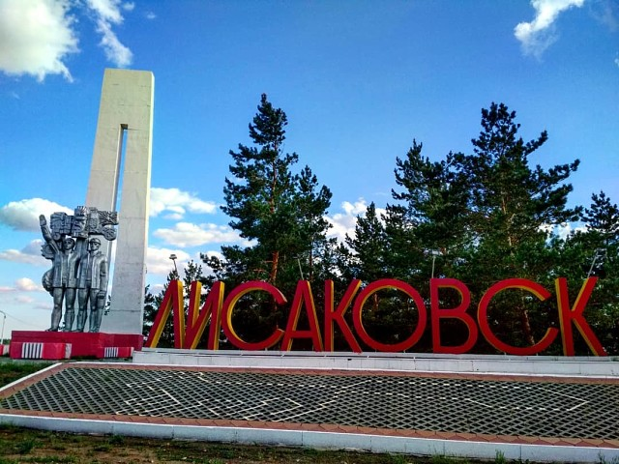
ЛИСАКОВ ҚАЛАСЫНЫҢ
АЗАМАТТЫҚ
БЮДЖЕТ
2026 жылғы 1 тамызға арналған

Slide 2

Құрметті Лисаков қаласы әкімдігінің ресми сайтына кірушілер!
Сіздің назарыңызға Лисаков қаласының азаматтық бюджетін ұсынуға қуаныштымыз, оның шеңберінде Сізге жергілікті бюджетті қалыптастыруымен, Лисаков қаласы бюджет қаражаты шығыстарының негізгі бағыттарымен танысуға болады.
Осы құжаттың келесі бөлімдері:
01
02
Бюджеттердің деңгейлері және бюджеттік процесс
Бюджеттің құрылымы
03
04
Бюджет түсімі
Бюджеттік шығыстар

Slide 3




Бюджеттердің деңгейлері және бюджеттік процесс
01
Республикалық бюджет
02
Облыстық бюджет
03
Аудандық (облыстық маңызы бар қаланың) бюджеті
04
Аудандық маңызы бар қаланың, ауылдың, кенттің, ауылдық округінің 1 бюджеті ЖӨБ
*ЕСКЕРТПЕЛЕР:
- бюджет трансферттер
- бюджет субвенциялар

Slide 4





Бюджеттердің деңгейлері және бюджеттік процесс
1. Бюджетті құру, қарау және бекіту
2. Бюджетті атқару
3. Бюджетті пайдалану бойынша есепті қалыптастыру, қарау және бекіту
4. Нәтижелерді бағалау

Slide 5
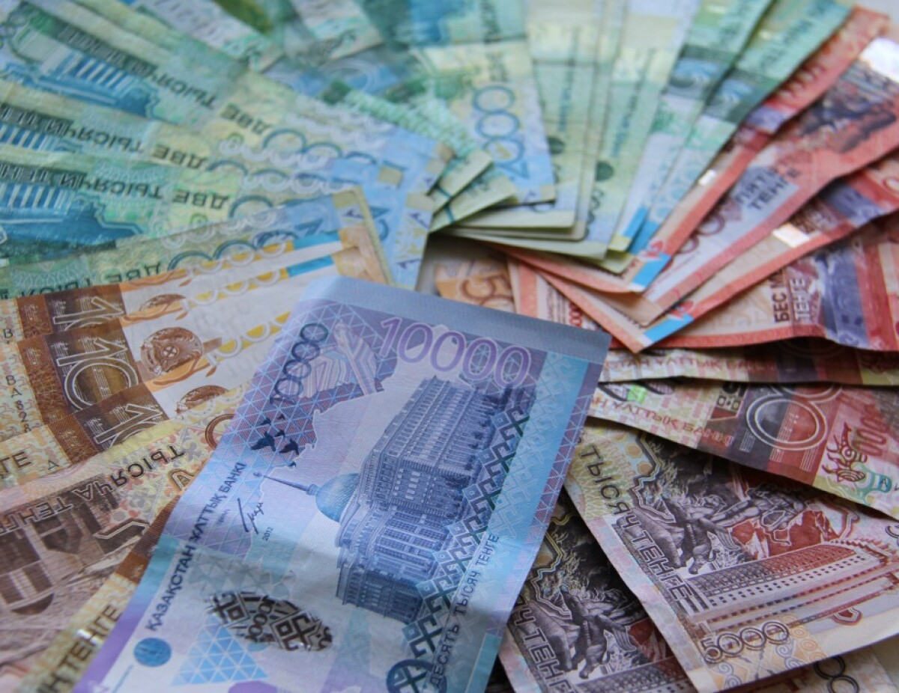



2026 жылғы 1 тамызға
жағдай бойынша Лисаков қаласының бюджет құрылымы
ТҮСІМДЕР
ШЫҒЫНДАР
3 787 637,7
мың теңге
3 751 688,1
мың теңге

Slide 6
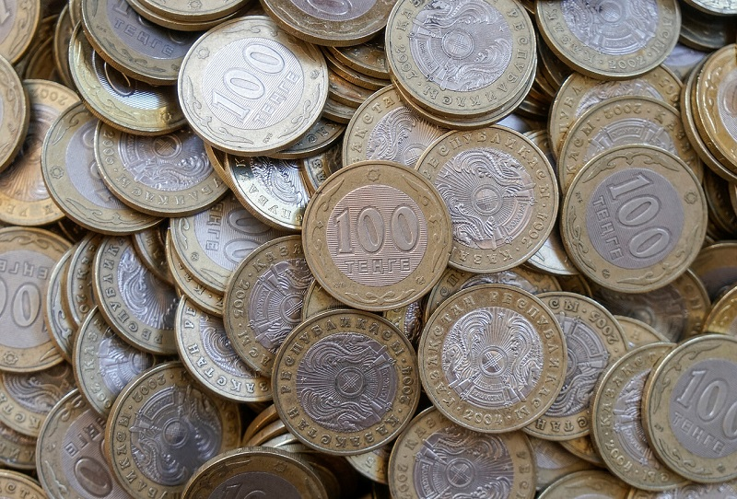
2023-2026 жж. 1 тамызға арналған
Лисаков қаласының бюджетінің түсімдер құрылымы, мың теңге
Атауы | 01.08.2023 жылға | 01.08.2024 жылға | 01.08.2025 жылға | 01.08.2026 жылға
БЮДЖЕТІНІҢ ТҮСІМДЕРІ: | 4 329 140,6 | 4 699 099,6 | 4 617 937,9 | 3 787 637,7
Салық түсімдері | 2 442 033,8 | 3 757 715,3 | 4 232 184,2 | 2 477 562,3
Салық емес түсімдер | 11 985,1 | 28 602,5 | 21 739,2 | 42 331,2
Негізгі капиталды сатудан түсетін түсімдер | 50 382,8 | 24 600,9 | 22 607,7 | 98 179,8
Трансферттердің түсімі | 1 824 738,9 | 888 180,9 | 341 406,8 | 1 169 564,3

Slide 7


2023 – 2026 жж. 1 тамызға арналған
түсімдер динамикасы, мың теңге

Slide 8
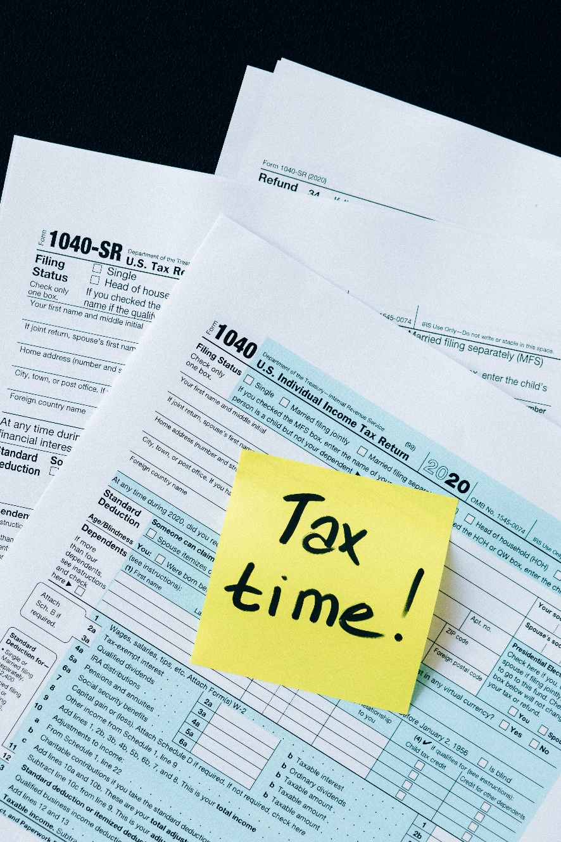

2026 жылғы 1 тамызға арналған Салық түсімдерінің негізгі түрлері, мың теңге
ЕСКЕРТПЕ:
2026 жылғы 1 тамызға арналған салық түсімдерінің барлығы
2 477 562,3 мың теңге немесе жалпы түсімдерден 65,4%

Slide 9


2023 – 2026 жылғы 1 тамызға арналған динамикадағы
салық түсімдері, мың теңге

Slide 10
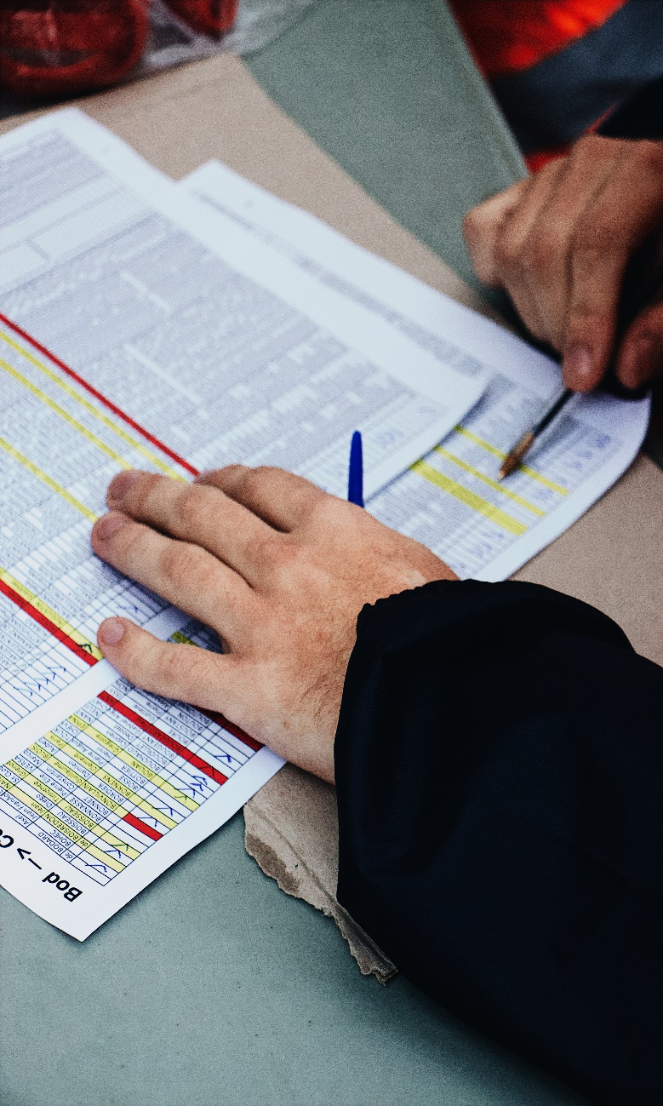
2026 жылғы 1 тамызға арналған салық емес түсімдердің негізгі түрлері

Slide 11
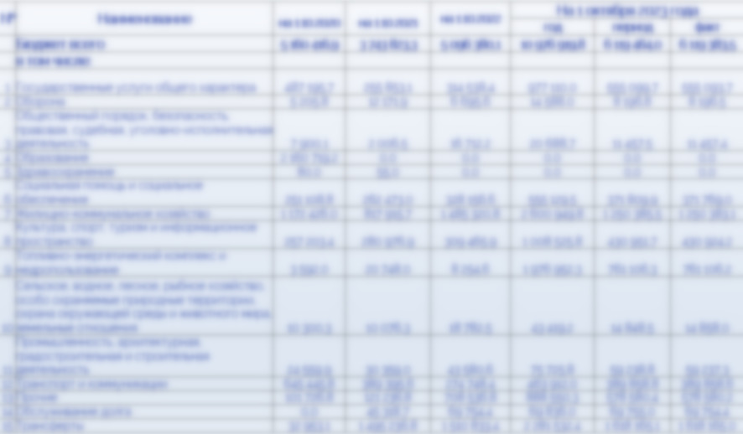
2023-2026 жылдары Лисаков қаласының шығындары бойынша бюджетті атқару, мың теңге
№ | Атауы | 01.08.2023 | 01.08.2024 | 01.08.2025 | 2026 жылғы 1 тамызға арналған
 |  |  |  |  | жыл | кезең | факт
 | Бюджет барлығы | 4 113 958,6 | 4 231 010,0 | 4 464 862,4 | 7 589 593,2 | 4 157 380,2 | 3 751 688,1
 | Оның ішінде:
1 | Жалпы сипаттағы мемлекеттік қызметтер | 439 109,4 | 357 930,1 | 373 184,3 | 679 671,1 | 398 388,9 | 398 365,2
2 | Қорғаныс | 5 985,7 | 6 676,8 | 6 695,5 | 18 310,0 | 8 616,9 | 8 616,5
3 | Қоғамдық тәртіп, қауіпсіздік, құқықтық, сот, қылмыстық-атқарушылық қызметі | 6 962,2 | 18 433,1 | 24 812,5 | 49 363,6 | 27 878,5 | 27 878,4
6 | Әлеуметтік жәрдем – әлеуметтік көмек | 293 845,1 | 244 216,7 | 269 498,2 | 573 865,8 | 315 643,6 | 315 557,3
7 | Тұрғын үй-коммуналдық шаруашылық | 750 490,0 | 1 025 879,4 | 378 395,9 | 568 849,6 | 380 934,8 | 380 934,4
8 | Мәдениет, спорт, туризм және ақпараттық кеңістік | 304 008,9 | 366 406,6 | 554 473,8 | 903 854,4 | 503 972,3 | 503 940,0
9 | Отын-энергетика кешені және жер қойнауын пайдалану | 376 369,6 | 0,0 | 0,0 | 809 060,0 | 809 060,0 | 809 060,0
10 | Ауыл, су, орман, балық шаруашылығы, ерекше қорғалатын табиғи аумақтар, қоршаған ортаны және жануарлар дүниесін қорғау, жер қатынастары | 12 644,3 | 14 842,9 | 41 550,5 | 36 056,0 | 16 887,5 | 16 885,6
11 | Өнеркәсіп, сәулет, қала құрылысы және құрылыс қызметі | 34 888,4 | 36 405,9 | 49 710,6 | 70 949,4 | 40 485,6 | 40 483,8
12 | Көлік және коммуникация | 273 748,2 | 204 028,6 | 420 589,2 | 637 985,3 | 293 303,2 | 293 302,9
13 | Өзгелері | 326 678,5 | 182 483,0 | 144 844,1 | 318 004,4 | 43 105,3 | 37 561,0
14 | Борышқа қызмет көрсету | 69 754,4 | 69 754,4 | 69 754,4 | 69 853,0 | 69 755,0 | 69 754,4
15 | Трансферттер | 1 219 474,0 | 1 703 952,4 | 2 131 353,3 | 2 853 770,6 | 1 249 348,6 | 849 348,5

Slide 12



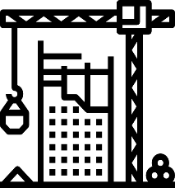



2026 жылғы 1 тамызға арналған Лисаков қаласы бюджет шығындарының негізгі бағыттары
Әлеуметтік сала
Тұрғын үй-коммуналдық шаруашылық
Өнеркәсіп, сәулет, қала құрылысы және құрылыс қызметі
Мем.қызметтер
Барлығы
3 751 688,1
тыс.тенге
Көлік және
коммуникация
Мәдениет, спорт, туризм
және ақпараттық кеңістік
Басқа шығындар

Slide 13
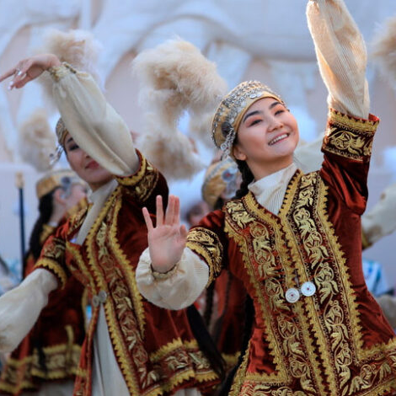
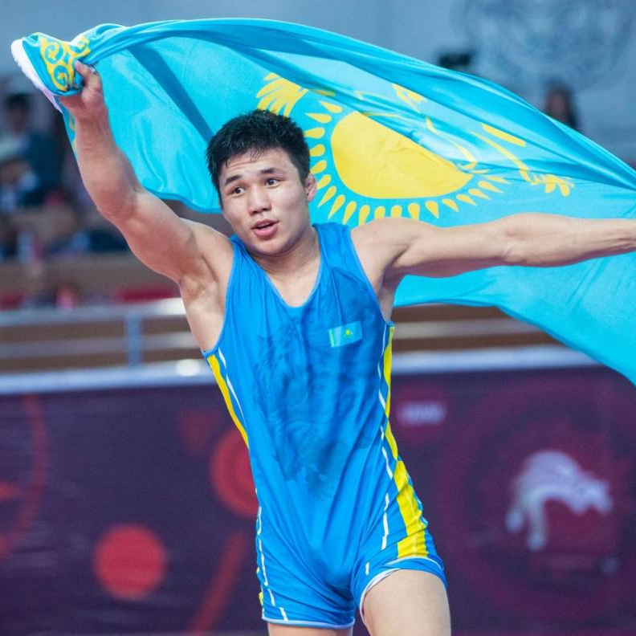


Мәдениет, спорт, туризм және ақпараттық алаңы
Осы саладағы шығындар 2026 жылғы 1 тамызға арналған жалпы:
Мәдениет саладағы қызметер | 197 959,0
Спорт | 133 260,8
Ақпараттық кеңістік | 114 562,7
Мәдениет, спорт, туризм және ақпараттық кеңістікті ұйымдастырудың басқа қызметтері | 58 157,5
БАРЛЫҒЫ | 503 940,0

Slide 14

Әлеуметтік шығындар
Мемлекеттік атаулы әлеуметтік көмек | 14 626,3
Тұрғын үй көмегін көрсету | 13 279,7
Мұқтаж азаматтардың жекелеген санаттарына жергілікті өкілетті органдардың шешімдері бойынша әлеуметтік көмек | 31 182,5
Үйде тәрбиеленетін мүгедек балаларды материалдық қамтамасыз ету | 4 982,4
Зейнеткерлер мен мүгедектерге әлеуметтік қызмет көрсетудің аумақтық орталықтары | 94 996,5
Мұқтаждарды қамтамасыз ету мүгедектігі бар адамдар | 86 885,4
Халықты әлеуметтік қорғау шараларын жүзеге асыру | 9 637,9
Қазақстан Республикасында мүгедек адамдардың құқықтарын қамтамасыз ету және өмір сүру сапасын жақсарту | 5 890,9
Әлеуметтік көмек саласындағы өзге де қызметтер және әлеуметтік қамсыздандыру | 59 966,7

Slide 15

Лисаковск қаласында 2026 жылғы 1 тамызға
Құрылыс бөлімі инвестициялық жобаларды
іске асыру туралы ақпарат
Жобаның атауы | Бюджеттік классификация коды |  |  | Қаржыландыру
 | Функц. топ | ББӘ | Бағдар.кіші бағдар | 2026 жыл жоспар | Есепті кезеңдегі касса
Барлығы, оның ішінде: |  |  |  | 976 913,0 | 969 485,1
Қостанай облысы, Лисаковск қаласында ут-21-ден УТ-28-ге дейінгі магистральдық жылу желісін реконструкцияалау | 9 | 467 | 009-028 | 349 060,0 | 349 060,0
Қостанай облысы Лисаковск қаласында жылу орталығынан УТ 21-ге дейінгі (А. н. (т/ж ауданы УТ-19-ға дейінгі) жылу желісін реконструкциялау | 9 | 467 | 009-011 | 460 000,0 | 460 000,0
Қостанай облысы Лисаков қаласы, өнеркәсіптік аймақ 2 мекенжайында орналасқан қара кремний карбиді өндіретін зауыттың алаңнан тыс инженерлік желілерін салу. Су құбыры. Кәріз. Газбен жабдықтау. Түзету | 7 | 467 | 006-028 | 160 780,0 | 160 425,1
Қостанай облысы, Лисаковск қаласында жабық хоккей алаңының құрылысы | 8 | 467 | 008-015 | 7 073,0 | 0,0

Slide 16
Лисаковск қаласында 2026 жылғы 1 тамызғаТКШ бөлімі инвестициялық жобаларды іске асыру туралы ақпарат
Жобаның атауы | Бюджеттік сыныптама коды |  |  | Қаржыландыру
 | Функция. топ | ББӘ | Бағдар.кіші бағдарламалар. | Жоспар | Есепті кезеңдегі касса
1 | 2 | 3 | 4 | 5 | 6
Барлығы, оның ішінде: |  |  |  | 1 568 807,9 | 207 103,1
Қостанай облысы, Лисаковск қаласында КО-2 сарқынды су құбырын (тазартылған сарқынды су коллекторы) реконструкциялау | 7 | 458 | 053-034 | 680 562,8 | 0,0
Лисаков қ. 1а шағын ауданындағы №56, 57, 58, 59, 60 тұрғын үйлерге жылу желісін реконструкциялау | 7 | 458 | 053-034 | 102 582,2 | 29 642,7
Қостанай облысы, Лисаковск қаласында (1 т. - дан 51 т. дейінгі) шаруашылық ауыз су құбырын реконструкциялау | 7 | 458 | 053-034 | 502 219,9 | 0,0
Қостанай облысы, Лисаковск қаласының ТК-16-дан УТ-40-қа дейінгі Мир көшесінің жылу желісін реконструкциялау | 7 | 458 | 053-034 | 283 443,0 | 177 460,4

Slide 17

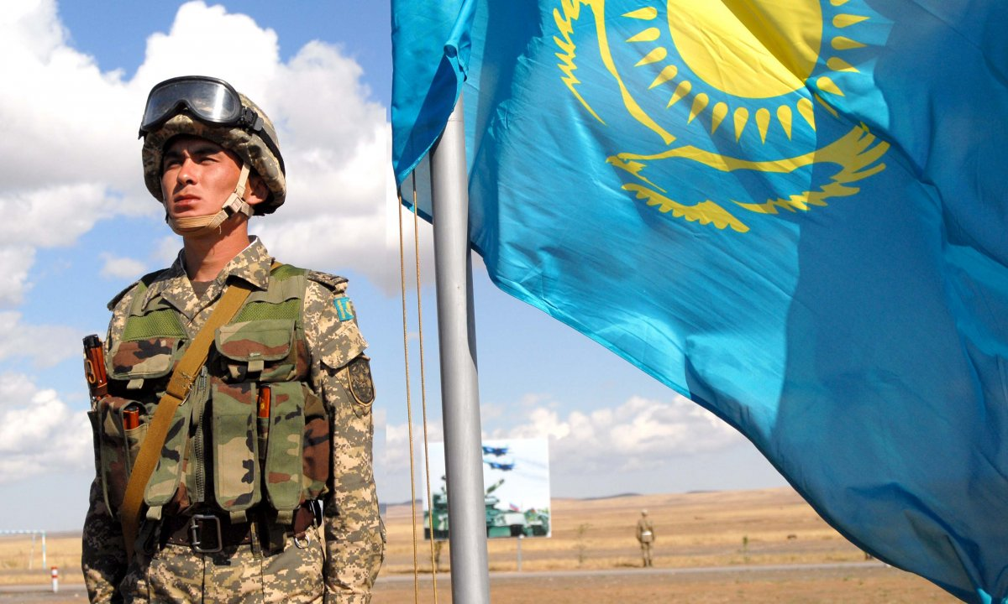
ҚОРҒАНЫС
8 616,5 мың тенге
қорғаныс шығындары
2026 жылғы 1 тамызға арналған
оның ішінде 8 265,3 мың тенге
әскери қажеттілік
2026 жылғы 1 тамызға арналған
2023-2026 жж. қоғамдық тәртіпті қорғау бойынша бюджетті атқару динамикасы

Slide 18

Құрметті Лисаков қаласы әкімдігінің ресми сайтына кірушілер!
Назар аударғаныңызға рахмет!

